Slide 1



GENERIQUES ET COLLECTIVES(2)
Présenté par :
KORA AMON
SAVADOGO IBRAHIM

Slide 2
SOMMAIRE
INTRODUCTION
HIERACHIE DES COLLECTIONS
JAVA WRAPPER
STRING
JAVA VAR-ARGS
EXCEPTION HANDING
CONCLUSION

Slide 3
INTRODUCTION
Le développement d'applications Java modernes exige bien plus que la simple maîtrise de la syntaxe de base. Il nécessite une compréhension approfondie des mécanismes qui assurent la flexibilité , la sécurité et la fiabilité du code.
C'est dans cette optique qui s'inscrit ce travail, qui aborde des notions clés telles que la hiérarchie des collections, les Wrappers, les Strings, les Var-Args et la gestion des exceptions autant d'outils que tout développeur Java se doit de maîtriser pour produire un code de qualité professionnelle.

Slide 4
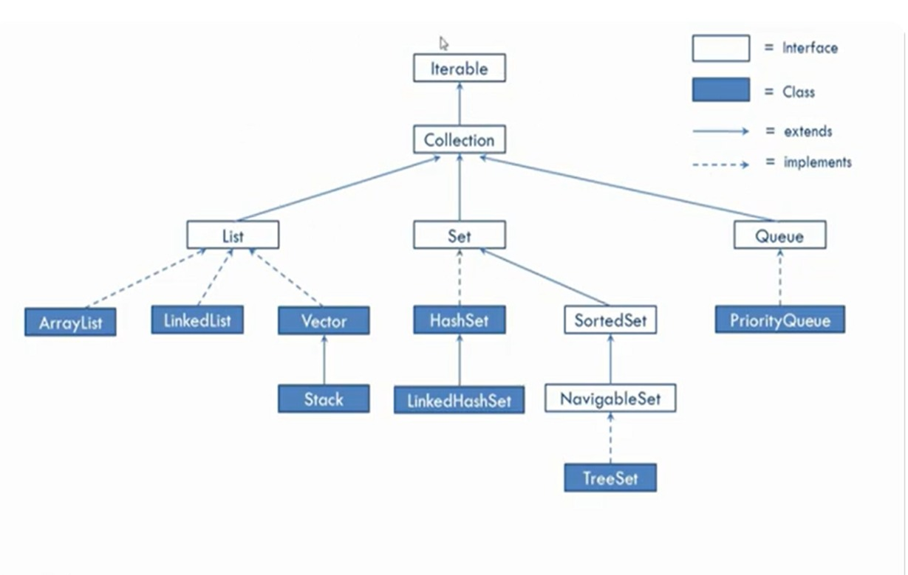
HIERACHIE DES COLLECTIONS
Hiérarchie

Slide 5
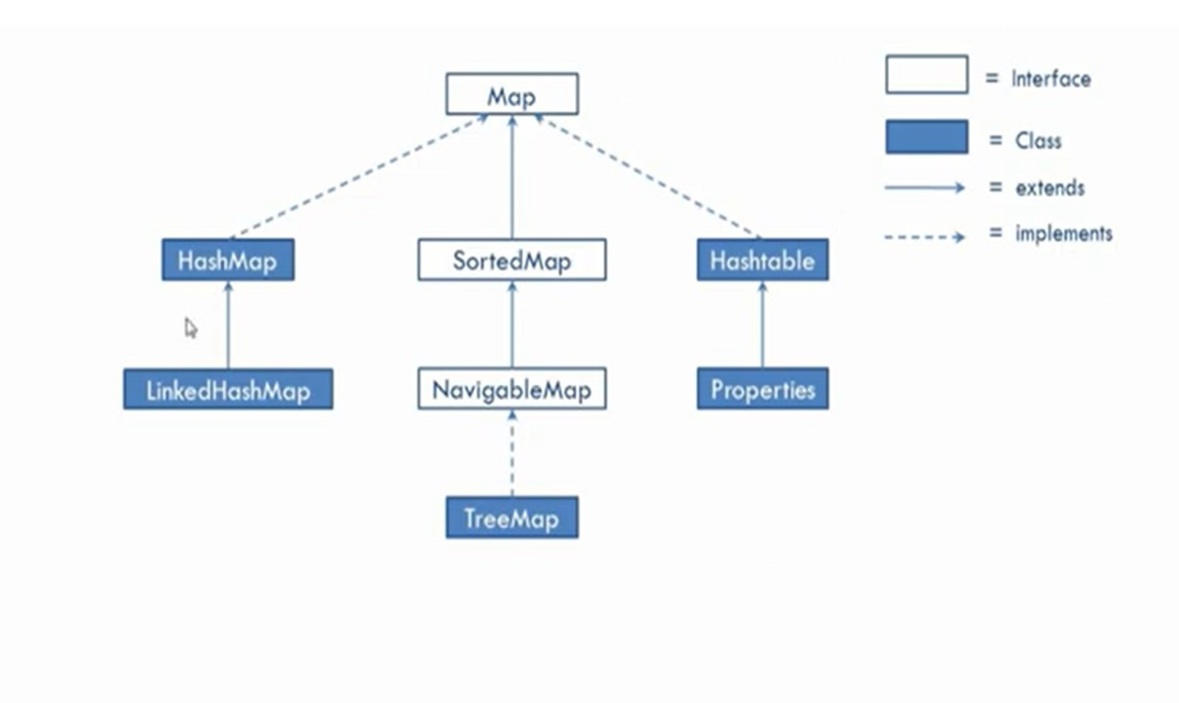
HIERACHIE DES COLLECTIONS

Slide 6
HIERACHIE DES COLLECTIONS
Leurs caractéristiques
Interface | Class | Description | Quand l’utiliser ?
List | ArrayList | Tableau dynamique qui garde l'ordre et accepte les doublons | Liste de notes, de noms — accès rapide par index
 | LinkedList | Liste chaînée avec insertion/suppression rapide en début et fin | Historique d'actions, file d'attente
 | Vector | Comme ArrayList mais synchronisé (thread-safe) — ancien | À éviter, préférer ArrayList
 | Stack | Pile LIFO : le dernier ajouté est le premier sorti | Bouton "Annuler", expressions mathématiques

Slide 7
HIERACHIE DES COLLECTIONS
Interface | Class | Description | Quand l’utiliser ?
Set | HashSet | Collection non ordonnée d'éléments uniques (sans doublons) | Vérifier si un élément existe déjà, liste d'utilisateurs uniques
 | TreeSet | Set trié automatiquement par ordre naturel, sans doublons | Classement de scores, liste de mots triés alphabétiquement
 | LinkedHashSet | Conserve l'ordre d'insertion, sans doublons | Quand tu veux pas de doublons ET garder l'ordre d'ajout
 | SortedSet | Interface qui garantit un tri automatique des éléments | Utiliser TreeSet à la place
 | NavigableSet | Étend SortedSet avec navigation (premier, dernier, plus proche) | Utiliser TreeSet qui l'implémente

Slide 8
HIERACHIE DES COLLECTIONS
Interface | Class | Description | Quand l’utiliser ?
Map | HashMap | Stocke des paires clé/valeur sans ordre particulier | Annuaire (nom → numéro), dictionnaire, cache
 | TreeMap | Map triée selon l'ordre naturel des clés | Quand tu veux tes clés triées automatiquement
 | LinkedHashMap | Conserve l'ordre d'insertion des clés | Quand l'ordre d'ajout des clés est important
Queue | PriorityQueue | File d'attente où l'élément le plus prioritaire sort en premier | Gestion de tâches par urgence, algorithme de Dijkstra

Slide 9
JAVA WRAPPER
Boxing
Le Boxing consiste à convertir un type primitif en son objet Wrapper correspondant.
En d'autres termes : transformer un int en Integer, un double en Double, etc.
Exemple
int a = 5;
Integer b = Integer.valueOf(a);
Autoboxing
L'Autoboxing est la conversion automatique effectuée par Java depuis la version 5. Java fait lui-même la conversion entre les types primitifs et leurs Wrappers.
Exemple
int a = 5;
Integer b = a;

Slide 10
JAVA WRAPPER
Unboxing
L'Unboxing est la conversion inverse : d'un objet Wrapper vers un type primitif.
Exemple
Integer monEntier = 42;
int primitif = monEntier;
Les methodes utiles des Wrapper
Pour Integer :
Integer.parseInt("42") → convertit un String en int
Integer.MAX_VALUE → la valeur maximale d'un int (2 147 483 647)
Integer.MIN_VALUE → la valeur minimale d'un int (-2 147 483 648)
Integer.toBinaryString(10) → convertit en binaire : "1010"
Integer.compare(a, b) → compare deux entiers

Slide 11
JAVA WRAPPER
Pour Double :
Double.parseDouble("3.14") → convertit un String en double
Double.isNaN(x) → vérifie si x est "Not a Number"
Double.isInfinite(x) → vérifie si x est infini
Pour Character :
Character.isLetter('A') → vérifie si c'est une lettre
Character.isDigit('5') → vérifie si c'est un chiffre
Character.toUpperCase('a') → retourne 'A'

Slide 12
STRING
Définition
Une classe String = objet fondamental et qui sert de representer; manipuler les chaines de caracteres
Les Strings sont immuables : une fois créés, ils ne peuvent pas être modifiés.
Quelques méthodes essentielles de string
.length()
.toUpperCase()
.toLowerCase()
.trim()
.substring(x,y)

Slide 13
JAVA VAR-ARGS
Les Java Varargs (Variable Arguments), introduits depuis Java 5.
Utilisant la syntaxe Type... name.
Exemple simple
public class Main {
public static int somme(int... nombres) {
int total = 0;
for (int n : nombres) {
total += n;
}
return total;
}
public static void main(String[] args) {
System.out.println(somme(5)); // 5
System.out.println(somme(1, 2)); // 3
System.out.println(somme(10, 20, 30)); // 60
}
}

Slide 14
EXCEPTION HANDING
⚠️ Exception Handling — Introduction
Une exception = une erreur qui survient pendant l'exécution du programme. Java permet de les gérer proprement.
Hiérarchie des exceptions :
Exceptions courantes :
Throwable
NullPointerException
Utiliser un objet null
Error
Exception
ArrayIndexOutOfBoundsException
Index hors du tableau
RuntimeException
NumberFormatException
Convertir "abc" en nombre
ArithmeticException
Division par zéro
ClassCastException
Cast impossible

Slide 15
EXCEPTION HANDING
Lancer sa propre exception avec throw
On peut aussi créer et lancer manuellement une exception avec le mot-clé throw
public static void verifierAge(int age) {
if (age < 0) {
throw new IllegalArgumentException("L'âge ne peut pas être négatif !");
}
System.out.println("Âge valide : " + age);
}
public static void main(String[] args) {
try {
verifierAge(-5);
} catch (IllegalArgumentException e) {
System.out.println("Erreur : " + e.getMessage());
}
}

Slide 16
CONCLUSION
En conclusion, les notions étudiées dans ce travail permettent de mieux comprendre le fonctionnement interne du langage Java et d’améliorer la qualité du code.
Le boxing et l’autoboxing facilitent la conversion entre types primitifs et objets, les classes wrapper offrent plus de flexibilité, tandis que les varargs simplifient la gestion de plusieurs paramètres.
De plus, la gestion des exceptions est essentielle pour rendre les programmes plus robustes et éviter les erreurs inattendues.

Slide 17
FIN DE LA PRESENTATION
Merci !

Slide 18

Questions …
Q&A
www.osistechnologies.com
Q&A
www.osositechnologies.com

